Slide 1
Probleme
2 Bugs in ros_comm gefunden ¹
Segmentation Faults mit PySide/PyQt (ein Bug gefunden)
Schlecht dokumentierte API‘s z.B. pyqtgraph (Funktionen nicht aufgeführt oder Funktionsweise unzureichend erklärt)
Python 3 Features benötigt, aber Python 2 verwendet
¹ u.A. https://github.com/ros/ros_comm/issues/501
Motivation
Funktionsweise
Live Demo
Probleme
Statistiken
Fazit
Notes:
Das aktuelle Kapitel sollte fettgedruckt werden. Den Abstand der Worte kann man gut in PowerPoint an andere Wortlängen anpassen, dazu alle Worte und die Pfeile markieren und “Anordnen -> Ausrichten -> Horizontal verteilen” auswählen (PowerPoint2007).

Slide 2
Statistiken
5895 Lines of Python Code (11239 Zeilen mit Kommentaren und allen Sprachen)
56 Klassen
Über 135 Seiten Dokumente
Codeabdeckung von über 75%, in manchen Bereichen über 90% (gemessen mit coverage.py)
Motivation
Funktionsweise
Live Demo
Probleme
Statistiken
Fazit
Notes:
Das aktuelle Kapitel sollte fettgedruckt werden. Den Abstand der Worte kann man gut in PowerPoint an andere Wortlängen anpassen, dazu alle Worte und die Pfeile markieren und “Anordnen -> Ausrichten -> Horizontal verteilen” auswählen (PowerPoint2007).

Slide 3
Tests
Unittests
64 Tests decken weite Teile des Codes ab
Integrationstests
5 umfangreiche Integrationstests simulieren unterschiedliche Situation und testen die Reaktion von ARNI
Produktiveinsatz am IPR
2 Wochen Betrieb an laufenden Systemen inkl. Tests bei hoher Last und bei wechselnden Bedingungen
Motivation
Funktionsweise
Live Demo
Probleme
Statistiken
Fazit

Slide 4




Verwendete Frameworks
Und mehr:
psutil
pyqtgraph
pysensors
Yaml
Xml
Latex
Motivation
Funktionsweise
Live Demo
Probleme
Statistiken
Fazit
Notes:
Das aktuelle Kapitel sollte fettgedruckt werden. Den Abstand der Worte kann man gut in PowerPoint an andere Wortlängen anpassen, dazu alle Worte und die Pfeile markieren und “Anordnen -> Ausrichten -> Horizontal verteilen” auswählen (PowerPoint2007).

Slide 5

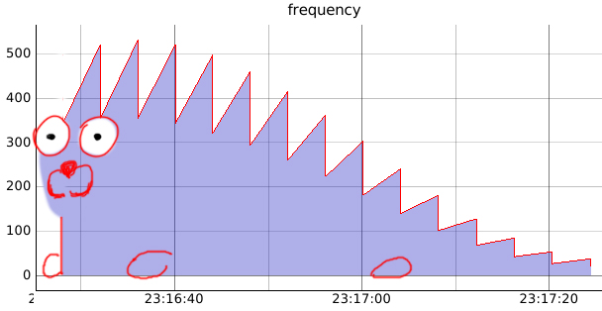
Fazit
Spannendes Projekt
Viel Arbeit, aber auch viel gelernt
Geplante Aufnahme in ROS
Spaß:
Motivation
Funktionsweise
Live Demo
Probleme
Statistiken
Fazit
Notes:
Das aktuelle Kapitel sollte fettgedruckt werden. Den Abstand der Worte kann man gut in PowerPoint an andere Wortlängen anpassen, dazu alle Worte und die Pfeile markieren und “Anordnen -> Ausrichten -> Horizontal verteilen” auswählen (PowerPoint2007).

Slide 6

Vielen Dank für die Aufmerksamkeit!
Noch Fragen?
Motivation
Funktionsweise
Live Demo
Probleme
Statistiken
Fazit
Notes:
Das aktuelle Kapitel sollte fettgedruckt werden. Den Abstand der Worte kann man gut in PowerPoint an andere Wortlängen anpassen, dazu alle Worte und die Pfeile markieren und “Anordnen -> Ausrichten -> Horizontal verteilen” auswählen (PowerPoint2007).

